Slide 1

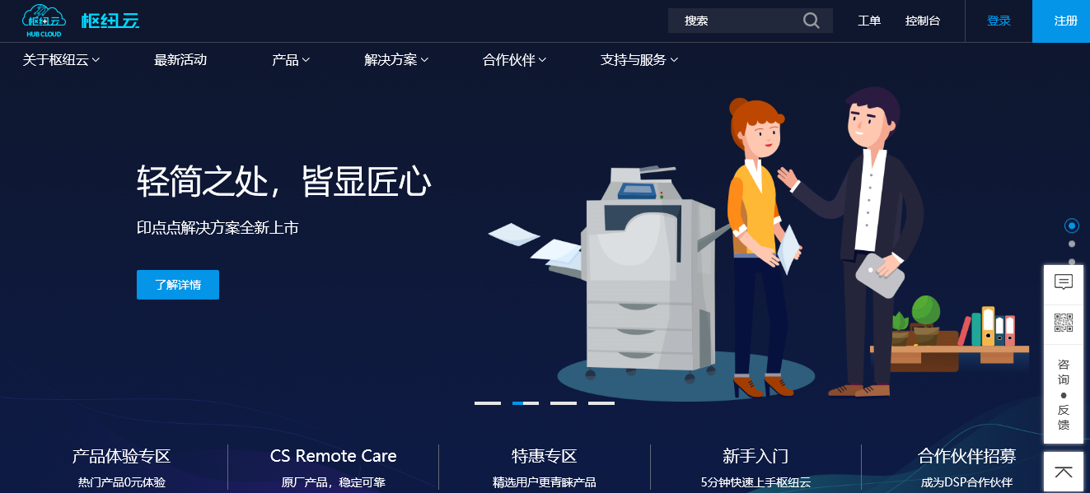
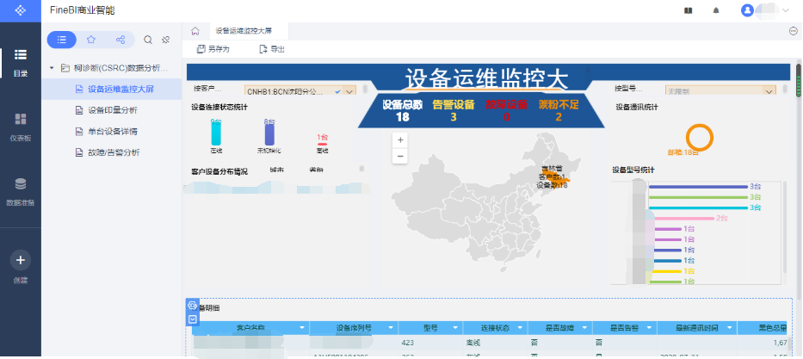
_Label_Keyword_BCN_Public_Information_Keyword__Label_Keyword_EXTERNAL_Keyword_
柯诊断 CSRC
枢纽云 BI界面
注册指南
TSO CSD North Dep.
2020.08 V1.0

Slide 2
一、登录枢纽云网站
http://hubcloud3.hub-cloud.cn/

Slide 3
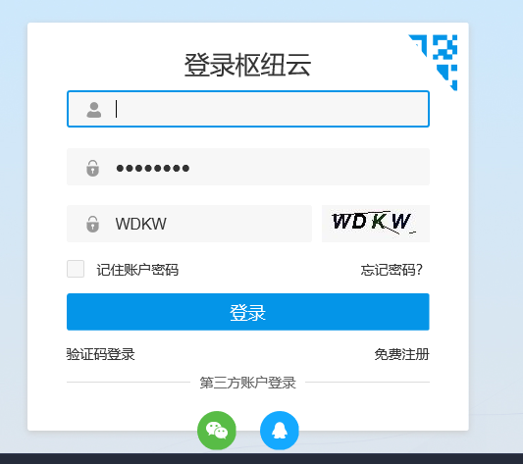
二、登录枢纽云账户
两种方式（二维码和账户登录）

Slide 4
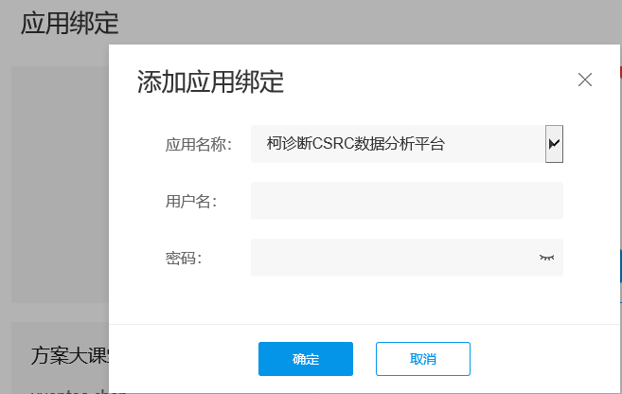
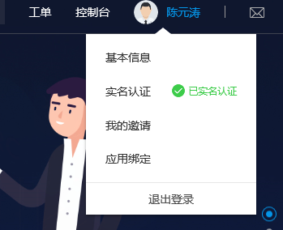
三、点击用户名
应用绑定—添加应用绑定—应用名称选择“柯诊断CSRC数据分析平台”—输入CSRC的用户名、密码

Slide 5
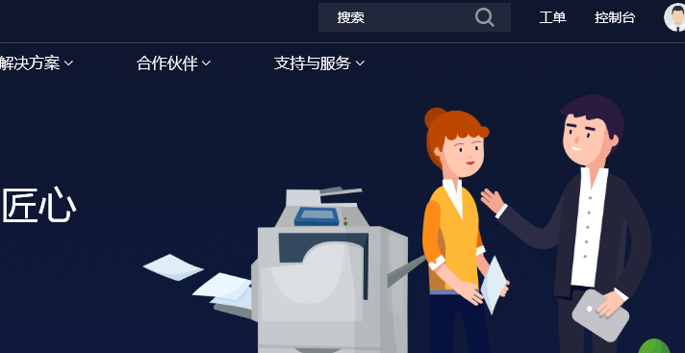
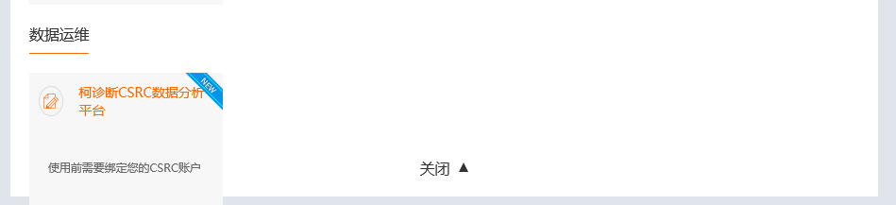
四、返回控制台
点击数据运维中的“柯诊断CSRC数据分析平台”

Slide 6
五、自动转到FineBI商业智能
点击分项即可通过新方式查看自己机器状况
注：
初次注册BI界面时，系统需要初始化，请等待30-60分钟后，刷新界面再使用。
如仍有问题，请联络区域技术担当寻求帮助。

